Slide 1
ВОЛИНЬ МОЯ, МІЙ РІДНИЙ КРАЙ!

Slide 2
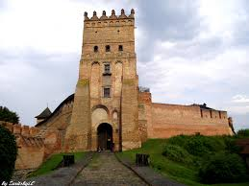
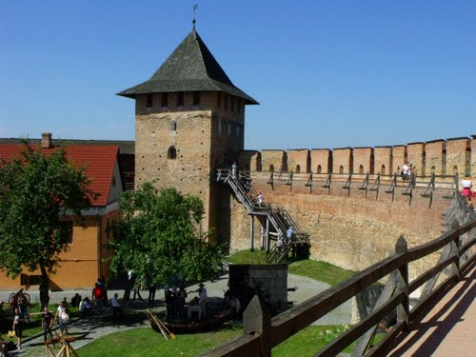
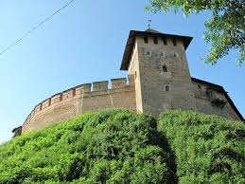
ЗАМОК ЛЮБАРТА
ВЕРХНІЙ ЗАМОК
В’ЇЗНА ВЕЖА, 27 м
ВЛАДИЧА ВЕЖА, 13,5 м
СТИРОВА ВЕЖА, 27 м
Notes:
Луцький замок – єдина державна столична резиденція періоду Середньовіччя, яка збереглася до наших днів. У 1429 році тут відбувся з’їзд монархів Центральної та Східної Європи.

Slide 3
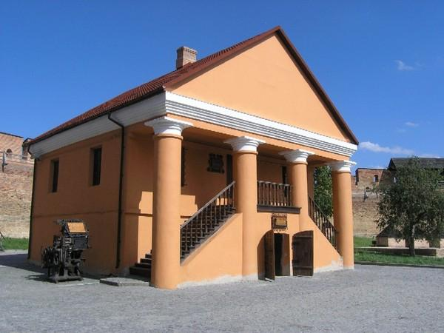
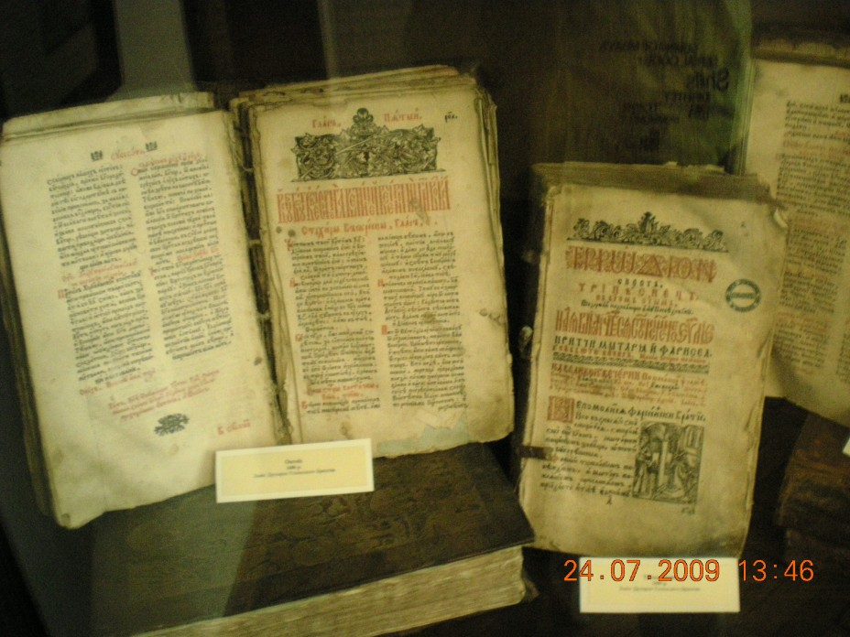
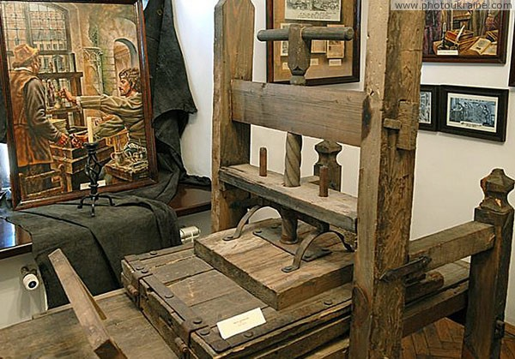
МУЗЕЙ КНИГИ
ДРУКАРСЬКИЙ ВЕРСТАТ ХVІІ ст.
СТАРОДРУКИ ХVII – XIX ст.
Notes:
Відкрито Музей у 2005 році. Тут експонуються стародруки ХVІІ-ХІХ ст. Найдавніші з них: Октоїх (1686 р.), Требник Петра Могили (1646 р.), Анфологіон (1694 р.), Євангеліє (1722 р.) та інші.

Slide 4
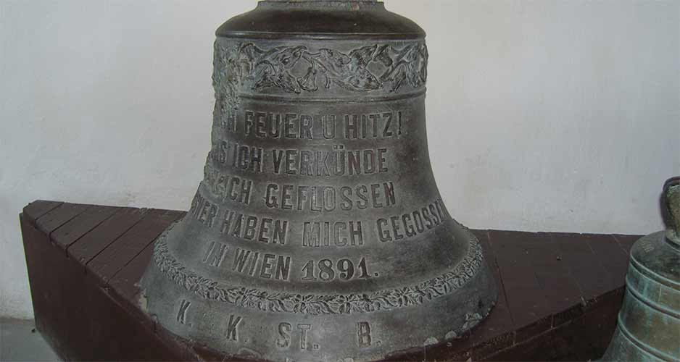
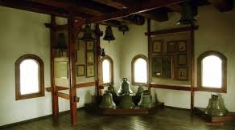
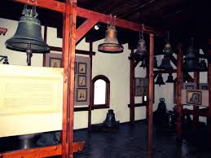
МУЗЕЙ ДЗВОНІВ
Notes:
Експозиція єдиного в Україні Музею дзвонів налічує понад п’ятдесят експонатів, найдавніший з яких відлитий у 1647 році.

Slide 5
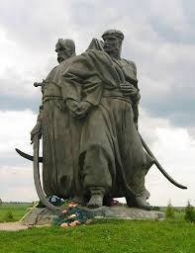
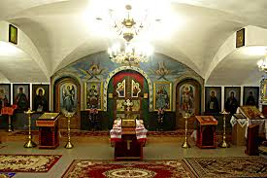
НАЦІОНАЛЬНИЙ ІСТОРИКО-МЕМОРІАЛЬНИЙ ЗАПОВІДНИК “ПОЛЕ БЕРЕСТЕЦЬКОЇ БИТВИ”
ЧОЛОВІЧИЙ СВЯТО-ГЕОРГІЇВСЬКИЙ МОНАСТИР
ПАМ’ЯТНИК ГЕРОЯМ БЕРЕСТЕЦЬКОЇ БИТВИ

Slide 6
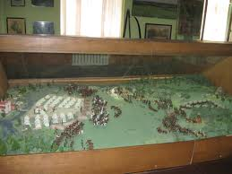
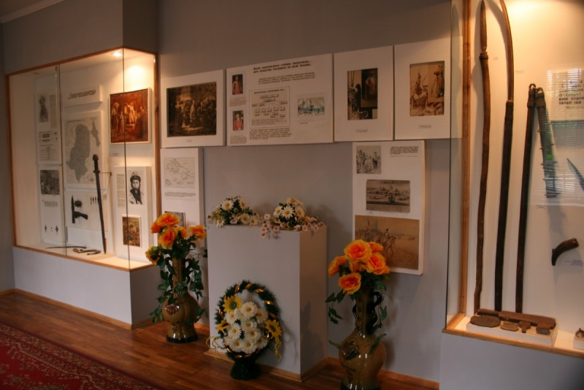
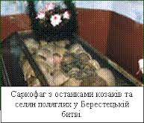
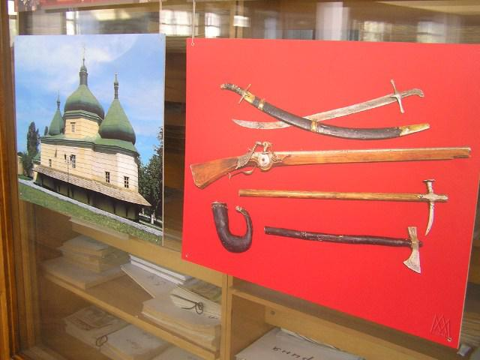
ЕКСПОЗИЦІЯ МУЗЕЮ «КОЗАЦЬКІ МОГИЛИ»

Slide 7
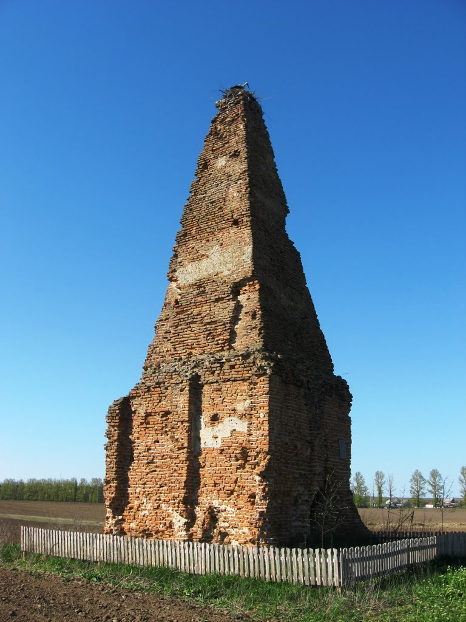
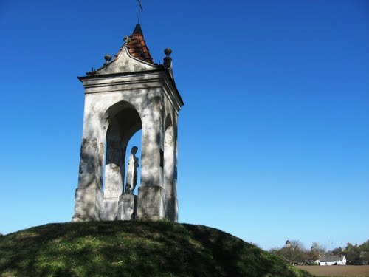
КАПЛИЦЯ СВ. ТЕКЛІ
«МУРОВАНИЙ СТОВП» - ПОХОВАННЯ КНЯЗЯ О. ПРОНСЬКОГО

Slide 8
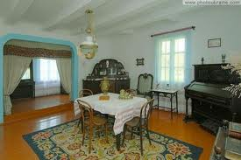
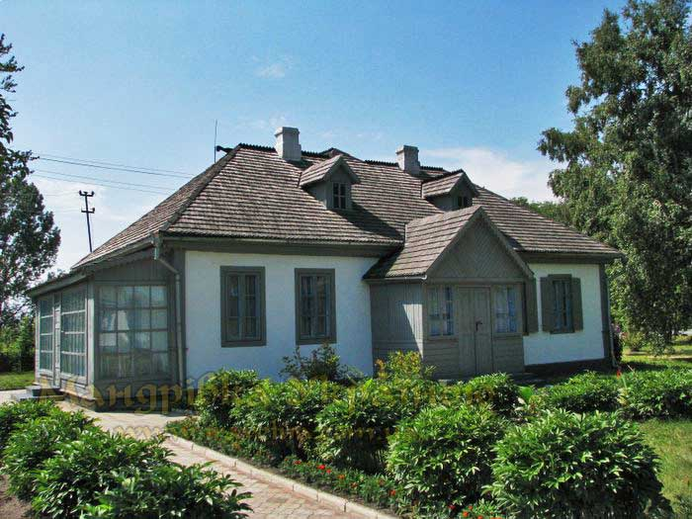
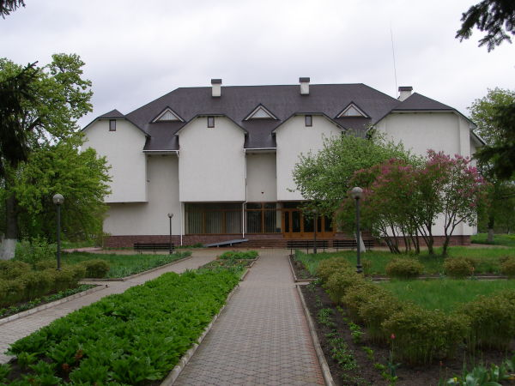
ЛІТЕРАТУРНО-МЕМОРІАЛЬНИЙ МУЗЕЙ-САДИБА ЛЕСІ УКРАЇНКИ У КОЛОДЯЖНОМУ
«СІРИЙ БУДИНОЧОК» У ЯКИЙ КОСАЧІ ПЕРЕЇХАЛИ У 1882 РОЦІ
СУЧАСНЕ ПРИМІЩЕННЯ МУЗЕЮ

Slide 9
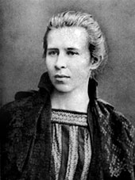
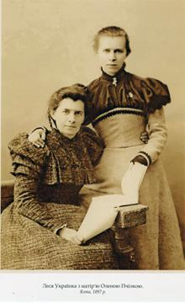
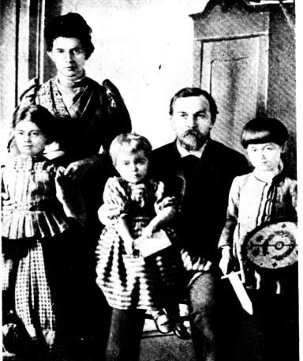
СІМ’Я КОСАЧІВ
ЛЕСЯ УКРАЇНКА З МАМОЮ ОЛЕНОЮ ПЧІЛКОЮ

Slide 10
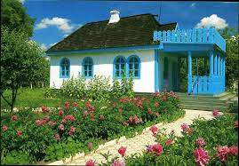
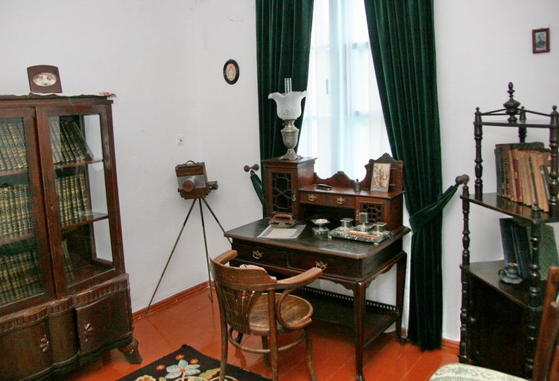
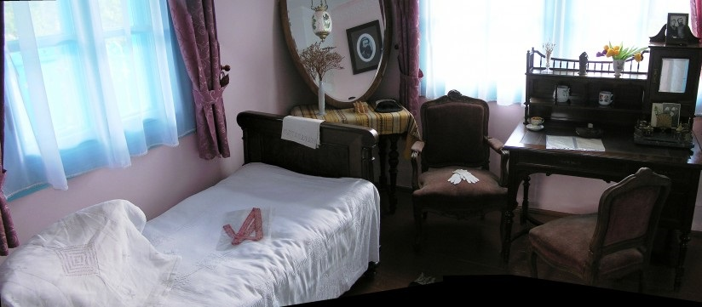
ЛЕСИН “БІЛИЙ БУДИНОЧОК” В ЯКОМУ ПИСЬМЕННИЦЯ ЖИЛА ДО 1907 РОКУ

Slide 11
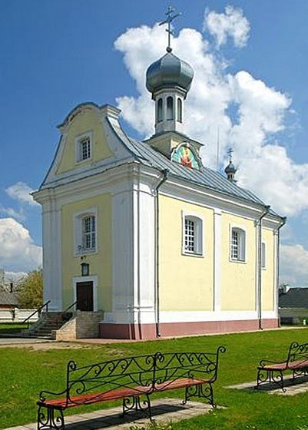
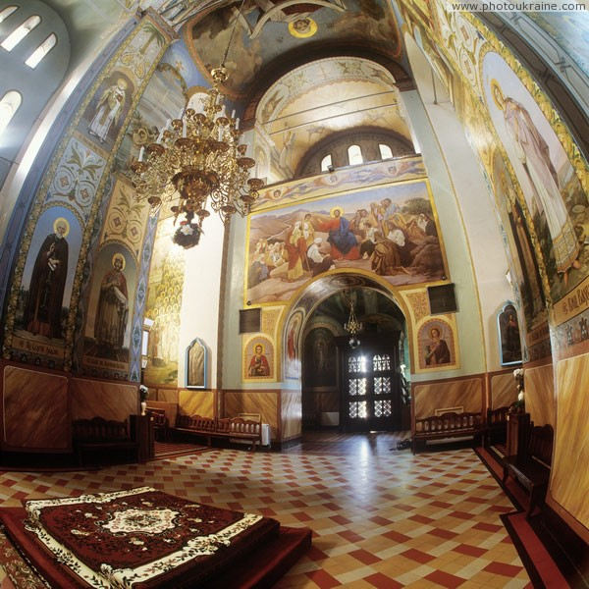
ВОЛОДИМИР
ВОЛИНСЬКИЙ
ХІІІ-ХІV ст.
УСПЕНСЬКИЙ СОБОР ХІІ ст.
МИКОЛАЇВСЬКА ЦЕРКВА ХVIII ст.

Slide 12
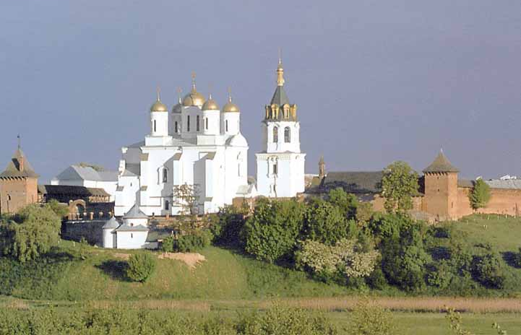
КОМПЛЕКС СПОРУД ЗИМНЕНСЬКОГО СВЯТОГОРСЬКОГО СВЯТО-УСПЕНСЬКОГО ЖІНОЧОГО МОНАСТИРЯ
ЧУДОТВОРНИЙ ОБРАЗ ЗИМНЕНСЬКОЇ БОГОРОДИЦІ

Slide 13
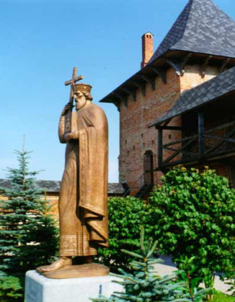
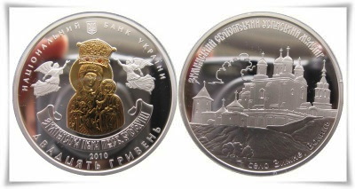
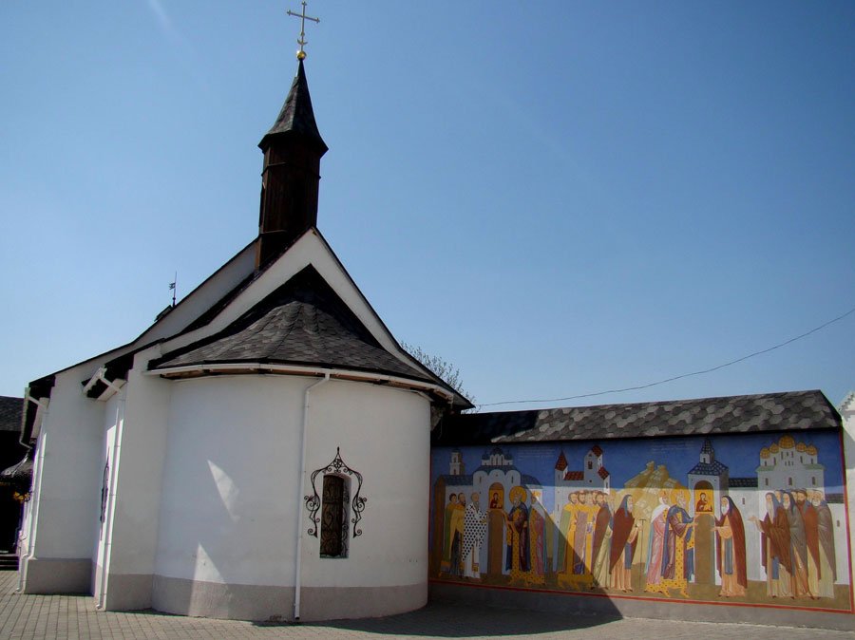
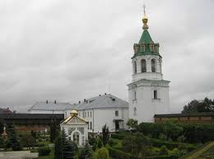
ПАМ’ЯТНИК ВОЛОДИМИРУ ВЕЛИКОМУ
ТРОЇТСЬКА ЦЕРКВА 1567 р.

Slide 14
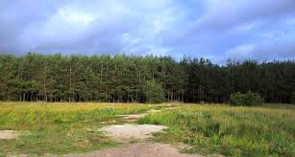
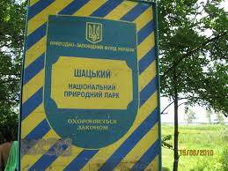
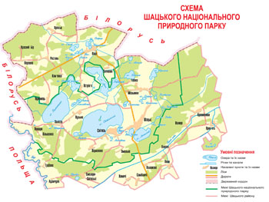
СТВОРЕНИЙ ПАРК У 1983 РОЦІ
ПЛОЩА – 48,9 ТИС. ГА
НА ТЕРИТОРІЇ ПАРКУ ЗНАХОДИТЬСЯ 23 ОЗЕРА, НАЙБІЛЬШЕ - ОЗ.СВІТЯЗЬ

Slide 15
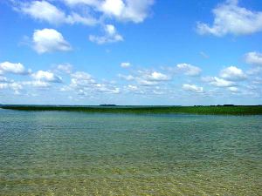
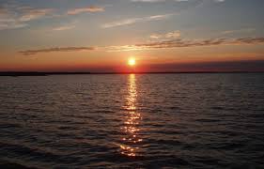
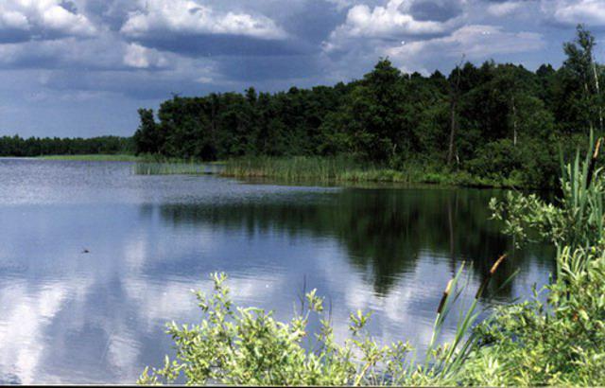
ОЗЕРО СВІТЯЗЬ - НАЙГЛИБШЕ ОЗЕРО УКРАЇНИ
площа - понад 2,6 га глибина – 58,4 м

Slide 16
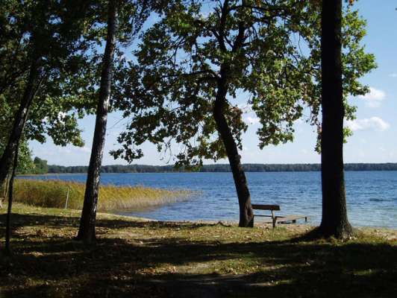
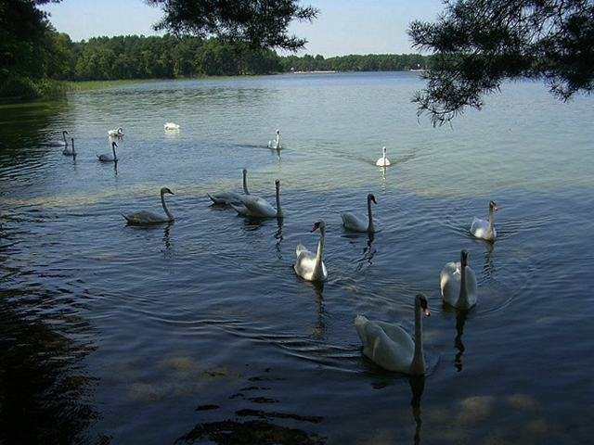
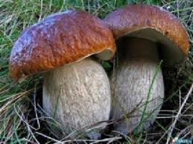
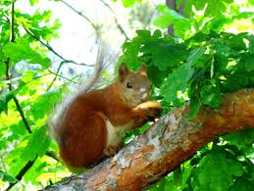
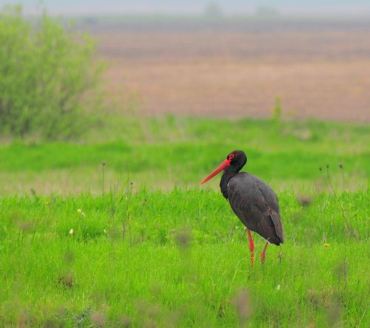
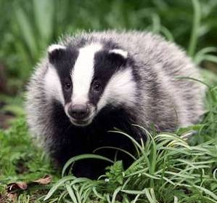
ЗАПРОШУЄМО НА ГОСТИНУ !
Notes:
На території парку росте понад 800 видів рослин, 20 з яких занесено до “Червоної книги України”. У шацьких озерах водиться понад 30 видів риб, серед яких славнозвісні вугрі, гніздиться понад 27 видів птахів, які занесені до “Червоної книги України”, 44 види ссавців, 19 видів плаунів і земноводних.

